Slide 1
3D LED Cube
Изготвила: Елена Карабетева

Slide 2
01
02
Описание на проекта
Списък съставни части
03
04
Сорс код
Електрическа схема

Slide 3
Описание на проекта
3D LED Cube представя куб, който се използва за генериране на триизмерни светлинни модели.

Slide 4
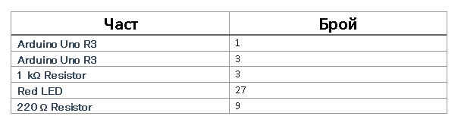
Списък съставни части

Slide 5
Сорс код

Slide 6
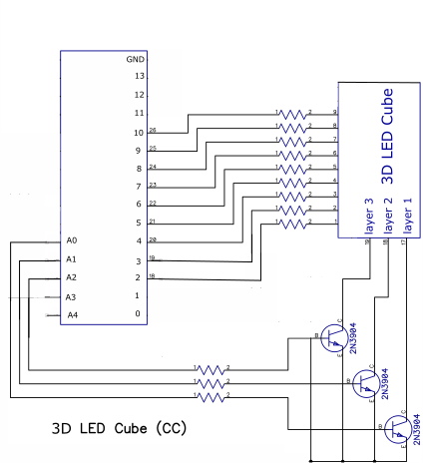
Електрическа схема

Slide 7
Благодаря за вниманието

